Slide 1
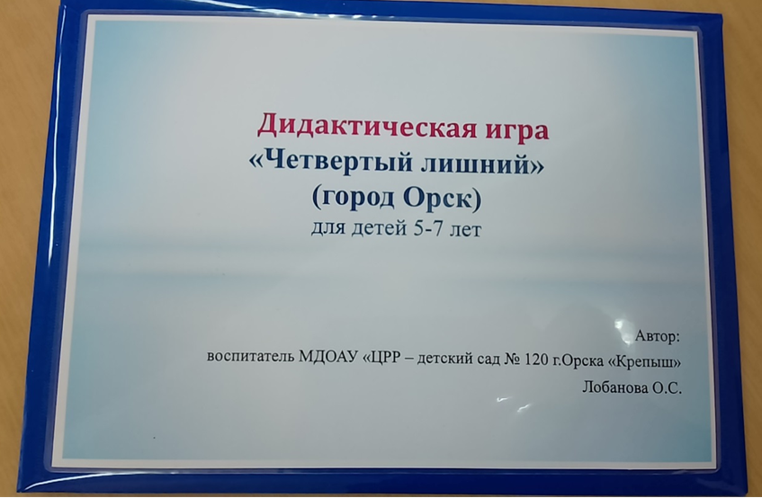
Дидактическая игра
«Четвертый лишний»
(город Орск)
для детей 5-7 лет
Автор:
воспитатель МДОАУ «ЦРР – детский сад № 120 г.Орска «Крепыш»
Лобанова О.С.

Slide 2
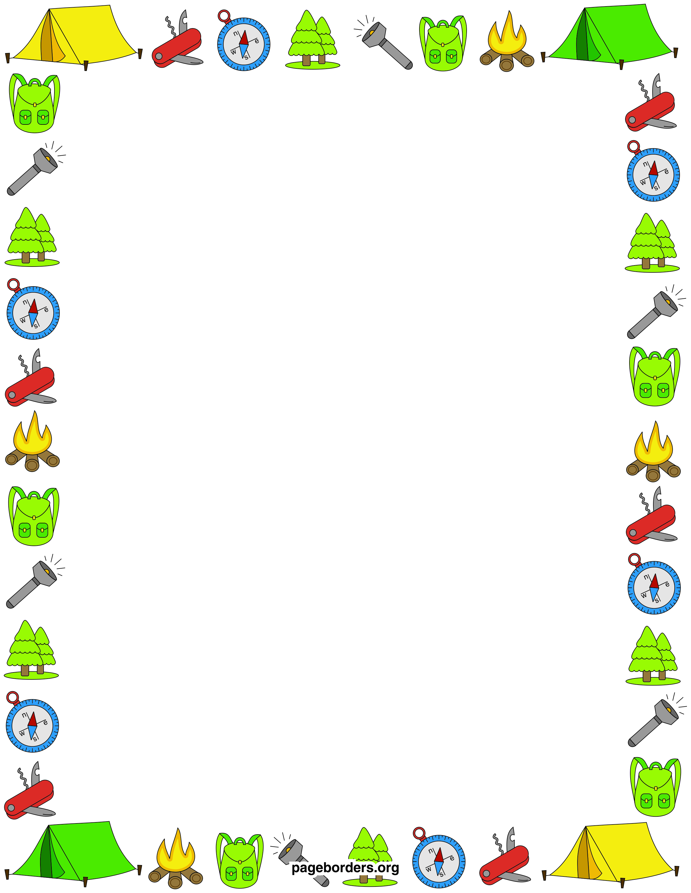
Дидактическая игра «Четвертый лишний» (город Орск)
Образовательная область: Познавательное развитие, речевое развитие.
Возраст: Старший дошкольный (5-7 лет)
Цель: умение выделять из группы картинок лишний и доказывать правильность решения
Задача:
Знакомить детей с достопримечательностями г.Орска.
Закреплять умение находить четвёртый лишний предмет и объяснять, почему он лишний.
Активизировать в речи детей слова.
Учить слушать и понимать вопрос, понятно отвечать на него.
Материалы: Игра состоит из 10 карт форматом А4. На каждой карте 4 цветные картинки. Каждая карта заламинирована. Все карты сложены в конверт на кнопке. Один квадрат красного цвета. Фишки - звездочки 10 штук.
На картах представлены достопримечательности города Орска. Игровая задача – закрыть красным квадратом лишнюю картинку.
Игру можно использовать в совместной деятельности детей и взрослых, в совместной деятельности детей, в самостоятельной деятельности детей.
Игровые правила:
Вариант 1: Игра «Назови достопримечательности г.Орска» . Ребёнку предложить рассмотреть картинки и назвать только те, которые относятся к г. Орску, объяснить свой выбор.
Вариант 2: В игре участвуют один или несколько детей, игроки получают (выбирают сами) по одной карточке, рассматривают картинки, называют, что на них изображено и определяют, какая картинка из четырех лишняя, по очереди комментируют свой выбор. За каждый правильный ответ ребенок получает фишку. Побеждает тот, у кого больше всех фишек.
Вариант 3: В игре участвуют два ребенка. Один игрок берет одну карту, рассматривает и закрывает лишнее изображение красным квадратом. Второй игрок проверяет правильно ли закрыл его напарник по игре картинку. Затем игроки меняются. За каждый правильный ответ ребенок получает фишку-звездочку. Побеждает тот, у кого больше всех фишек - звездочек.

Slide 3
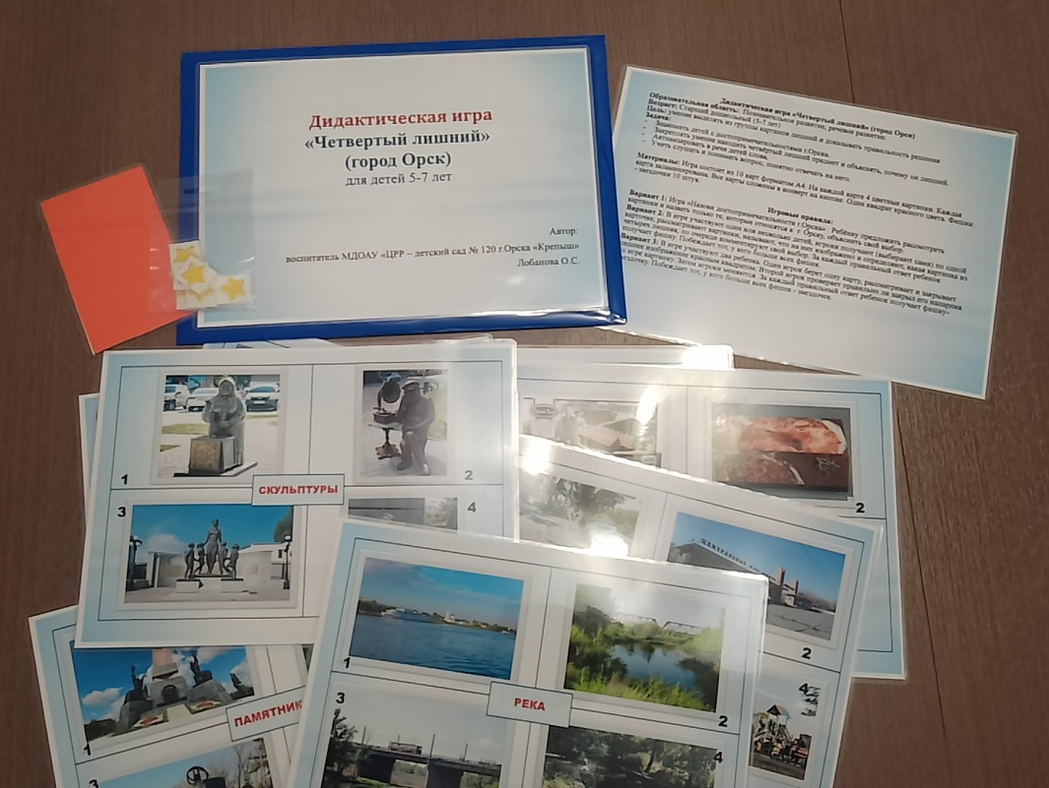

Slide 4
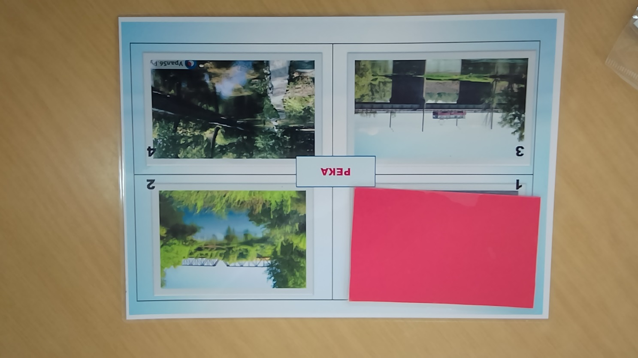

Slide 5
